Slide 1
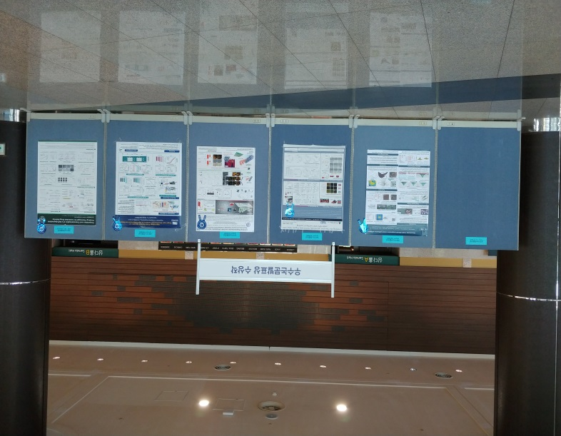
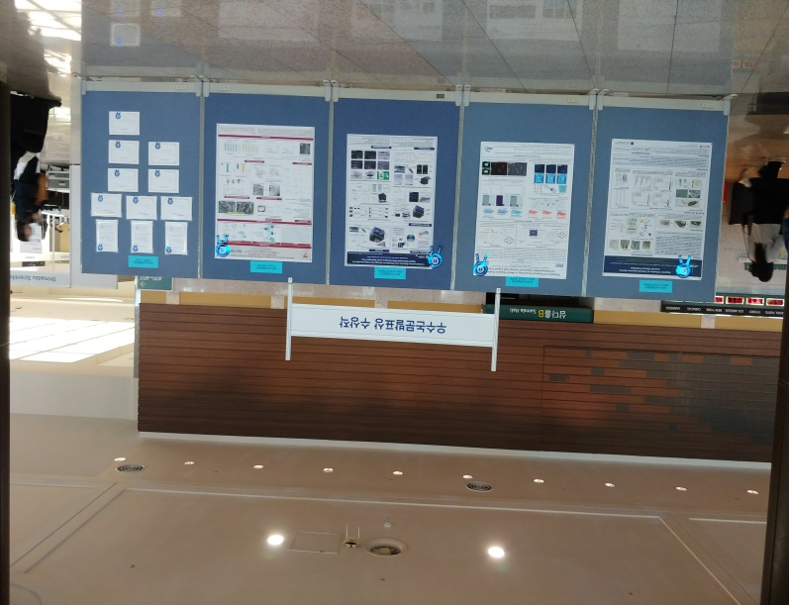
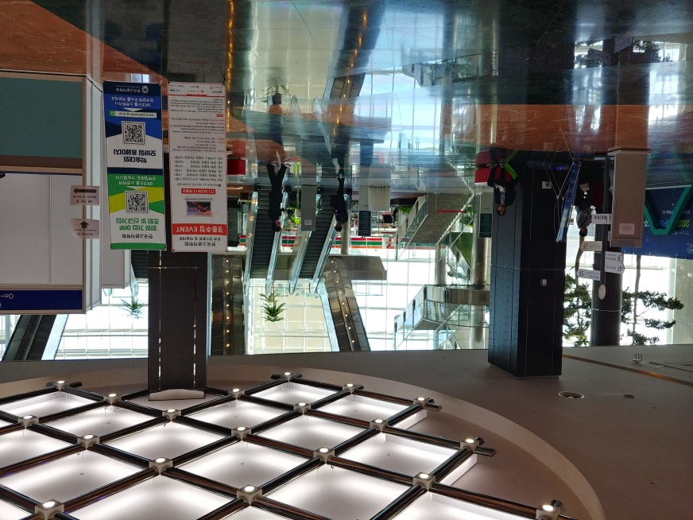
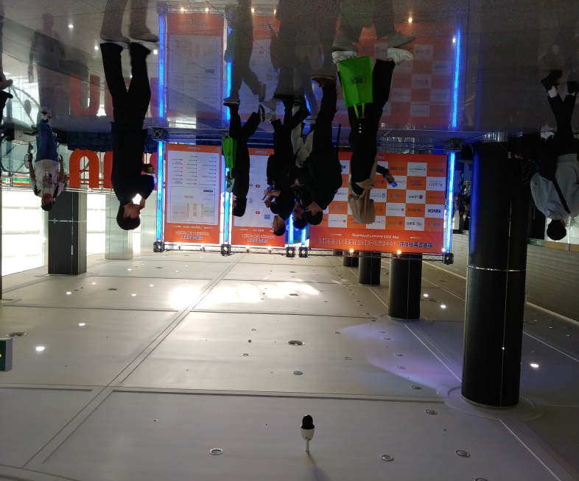
설치순서 (행사종료 : 4월 18일 5시)
4월 15일 : 3층 등록부스 (4시까지 완료) 및 홍보부스
4월 15일 4시 이후 ~ 16일 10시 전 : 3층 로비 최우수논문발표상 및 트러스 (3종류)
4월 16일 : 5층 탐라홀 포스터보드 (4월 18일 13시 이후 철거)
최우수포스터수상작
설치위치
삼다홀 A,B 앞 기둥
총 14개설치
등록부스 위치:
시작점 기둥 확인

Slide 2
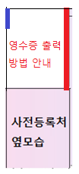
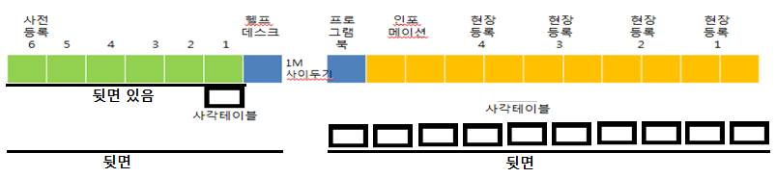
2M
2M
2M
2M
2M
1M
현장등록1
On-Site Registration
현장등록2
On-Site Registration
현장등록3
On-Site Registration
현장등록4
On-Site Registration
Information
원로회원/임원/초청연사
프로그램북
Program Book
1M
2M
2M
2M
사전등록HELP DESK
Pre-Registration
사전등록1
Pre-Registration
사전등록2
Pre-Registration
사전등록3
Pre-Registration
사전등록4
Pre-Registration
사전등록5
Pre-Registration
사전등록6
Pre-Registration
뒷면
사전등록처
1단 넓게, 높이는 2단 높이, 뒷면있음
3층 출입구

